Slide 1

Serrure connectée
c
projet
COMMUNICATION SANS FILs
BENALLAL - BENKHIRA

Slide 2
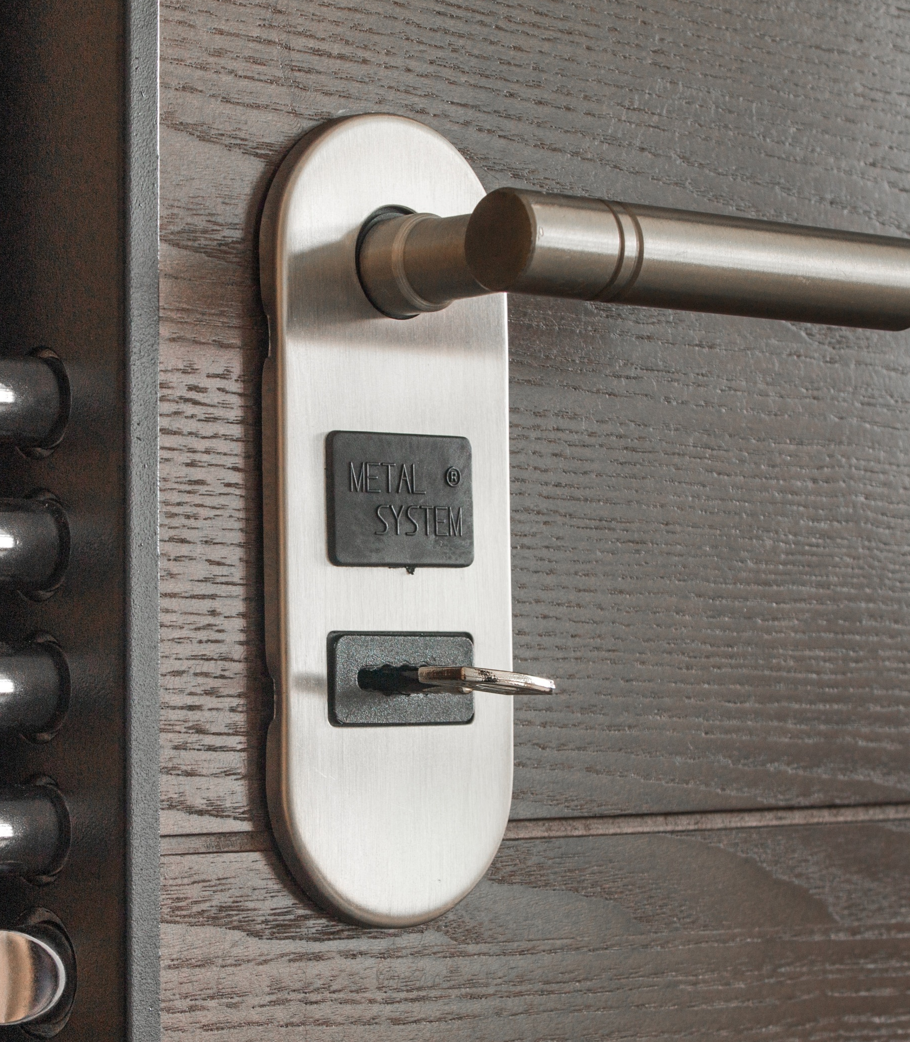
SOMMAIRE
01
Presentation Generale
02
Objectifs Principaux
03
Objectifs Secondaires
04
Présentation Composants
05
Conclusion
06
Points à aborder
Serrure connectée
Notes:
© Copyright Showeet.com

Slide 3
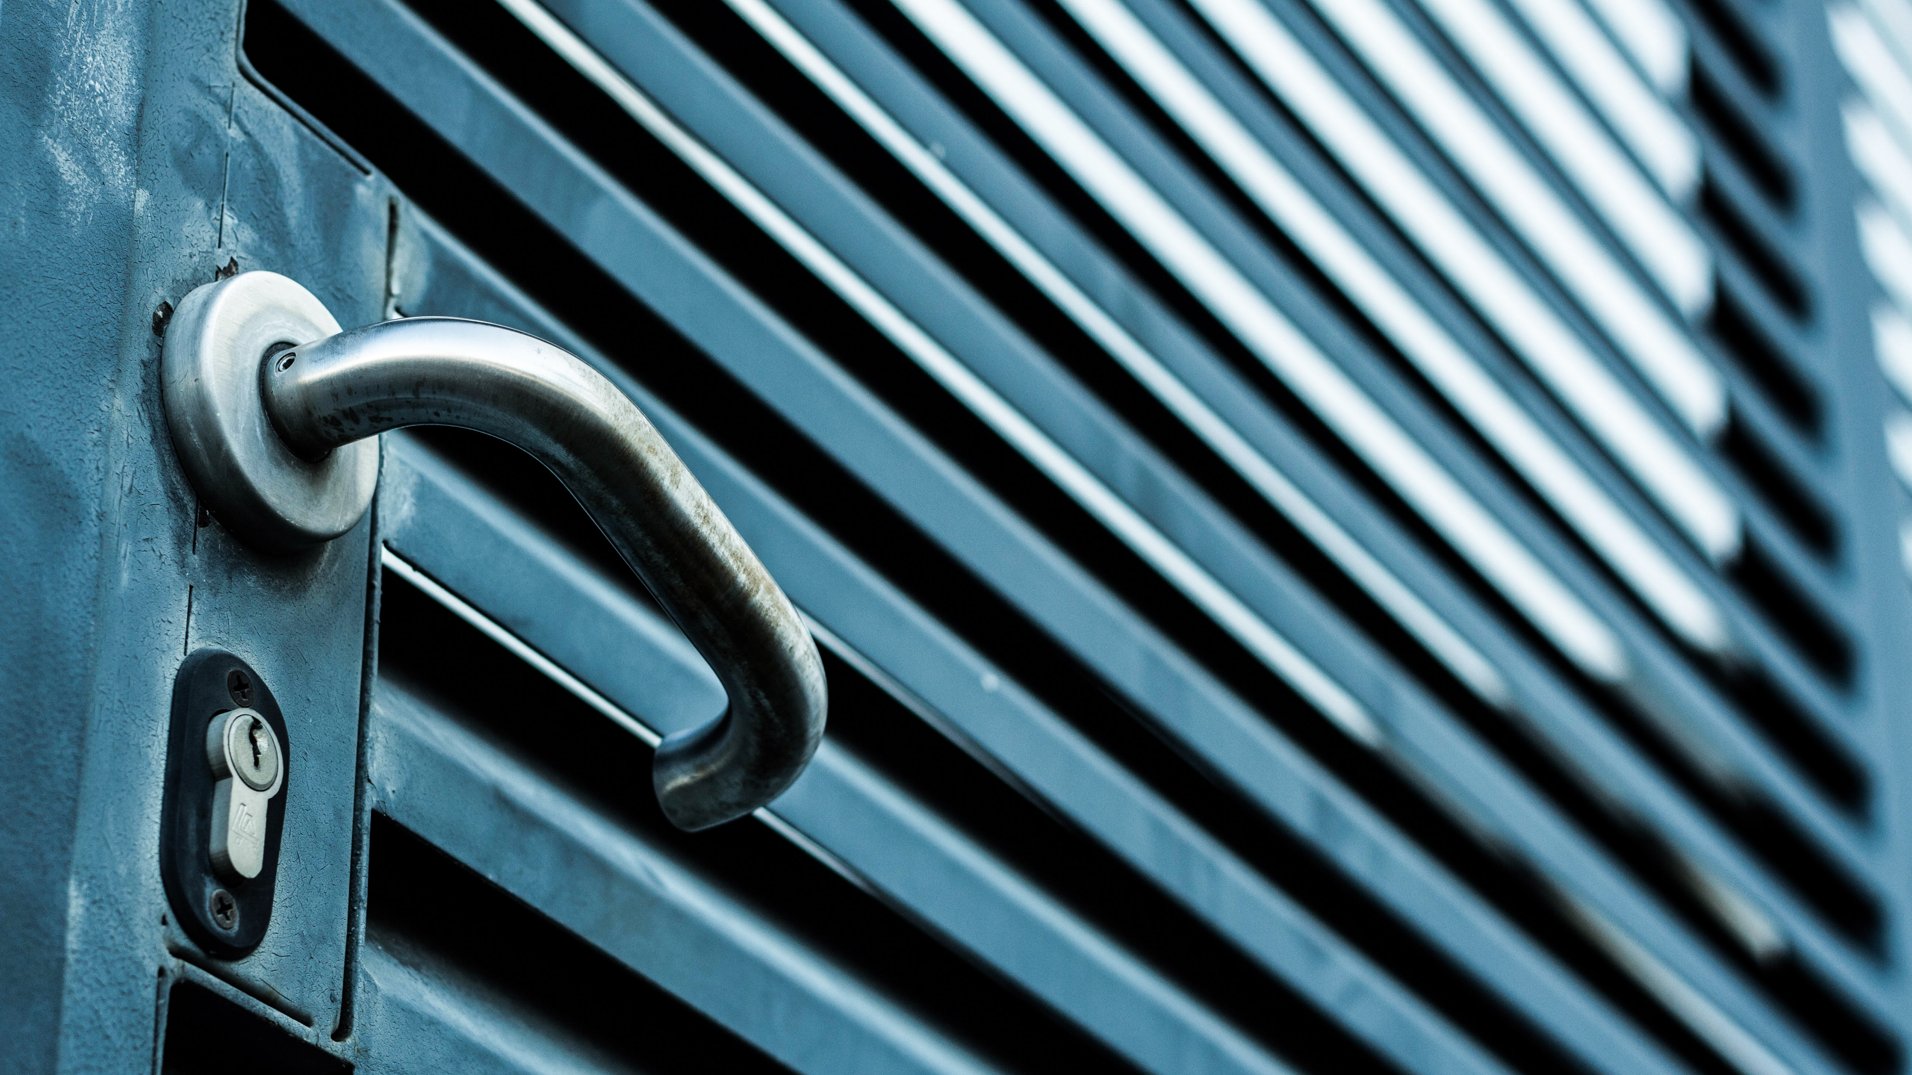
Presentation Generale
NOTRE PROJET EST UN VERROU ELECTRIQUE DE PORTE A EMPREINTE DIGITALE S’OUVRANT
PAR CAPTEUR D’EMPREINTE DIGITALe
La Serrure connectée sera capable De communiquer PAR MAIL OU PAR TELEPHONE
Pour l’ouverture, de plus il est possible de deverouille la serrure DIRECTEMENT
PAR SMARTPHONE
Il sera possible de communiquer avec elle par plusieurs moyens de communication
Sans fils notamment par lora, wifi ou nfc
Serrure connectée
BENALLAL - BENKHIRA

Slide 4

Objectifs
Objectifs
PRINCIPAUX
Faire marcher la maquette ,
Réussir a communiquer sans fils
Utiliser le module wifi pour comuniquer avec de son telephone(par mail) a notre projet par exemple
Le systeme de verouillage marche par lecteur d’EMPREINTE DIGITALe
Réussir a communiquer sans fils
Utiliser le module wifi pour comuniquer d’un telephone(par mail) a notre projet par exemple
BENALLAL - BENKHIRA
Serrure connectée
BENALLAL - BENKHIRA
Notes:
© Copyright Showeet.com – Creative & Free PowerPoint Templates

Slide 5
Objectifs
Objectifs
SECONDAIRES
Faire marcher la maquette ,
Réussir a communiquer sans fils
Utiliser le module wifi pour comuniquer avec de son telephone(par mail) a notre projet par exemple
UTILSER le module nfc POUR POUVOIR UTILSER LE SYSTEME DE deverouillage
UTILISER le module Lora POUR COMMUNIQUER AVEC LE SYSTEME
Utilser le capteur d’empreinte d’un SMARTPHONE pour deverouiller la serrure
BENALLAL - BENKHIRA
Serrure connectée
BENALLAL - BENKHIRA
Notes:
© Copyright Showeet.com – Creative & Free PowerPoint Templates

Slide 6
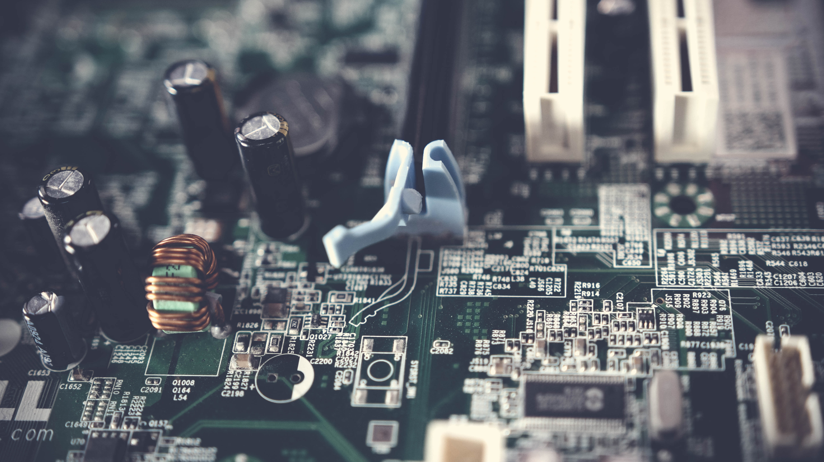
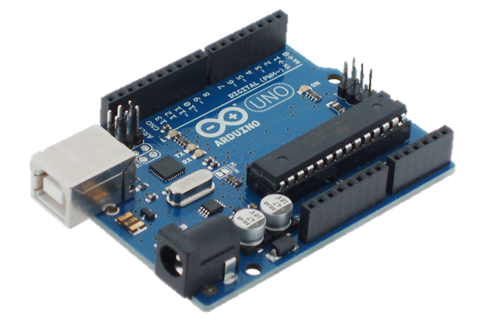
Présentation Composants
C’est une carte électronique équipée d'un microcontrôleur.
Le microcontrôleur permet, à partir d'événements détectés par des capteurs, de programmer et commander des actionneur.
Carte Arduino Uno
Serrure connectée
BENALLAL - BENKHIRA
Notes:
© Copyright Showeet.com – Creative & Free PowerPoint Templates

Slide 7
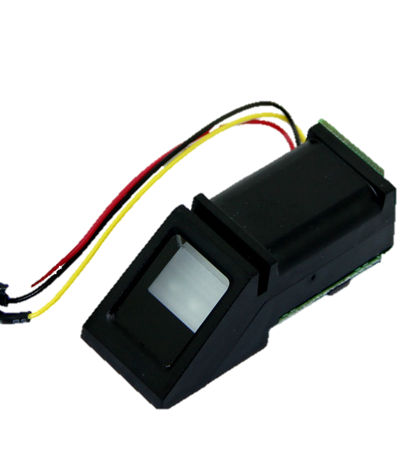
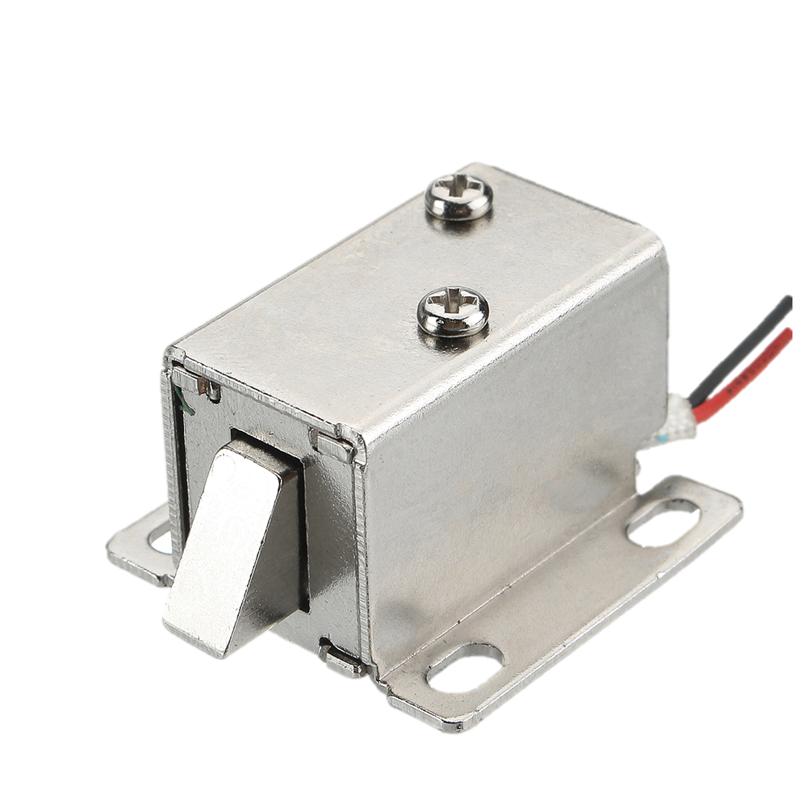
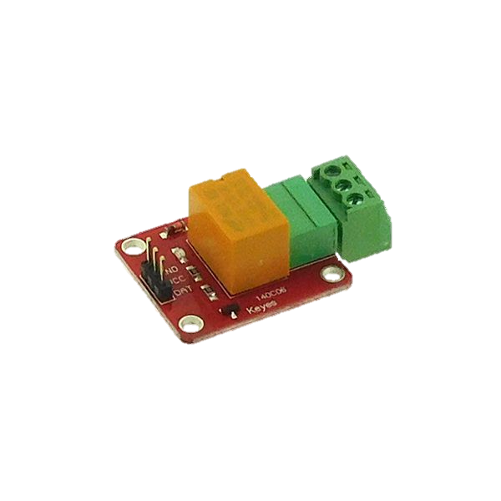
Module d'identification du
lecteur d'empreintes digitales
Serrure
Electrique 12v
Module
relaiS 5v
Permet la collecte des empreintes digitales, l'enregistrement des empreintes digitales, la comparaison des empreintes digitales et la recherche d'empreintes digitales.
Permet de controler la fermeture ou
ouverture de porte
Permet la commutation d’un
relais via une carte Arduino
Serrure connectée
BENALLAL - BENKHIRA
Notes:
© Copyright Showeet.com – Creative & Free PowerPoint Templates

Slide 8
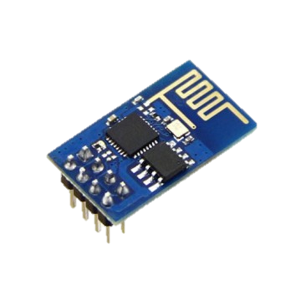
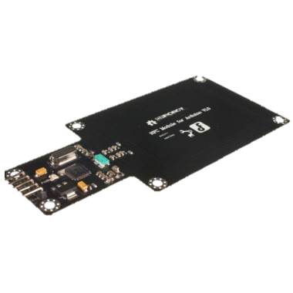

Module wifi serie ESP8266
Module NFC DFR0231
Pile 9v
Permet d’ajouter une communication wifi a une carte Arduino.
Permet d’ajouter une communication NFC a une carte Arduino.
Permet d’alimenter la carte Arduino.
Serrure connectée
BENALLAL - BENKHIRA
Notes:
© Copyright Showeet.com – Creative & Free PowerPoint Templates

Slide 9

Conclusion
Serrure connectée
BENALLAL - BENKHIRA

Slide 10

POINTS à aborder
MONTER LE SYSTEME DE VERROU et etre capable de deverouiller grâce au capteur
D’empreinte digitale
PROGRAMMEr TOUS LES CAPTEURS AFIN DE FAIRE MARCHER la serrure connectée
REUSSIR A COMMUNIQUER SANS FILS principalement par WIFI mais SI POSSIBLE par
NFC OU LORA
Serrure connectée
BENALLAL - BENKHIRA

